Slide 1
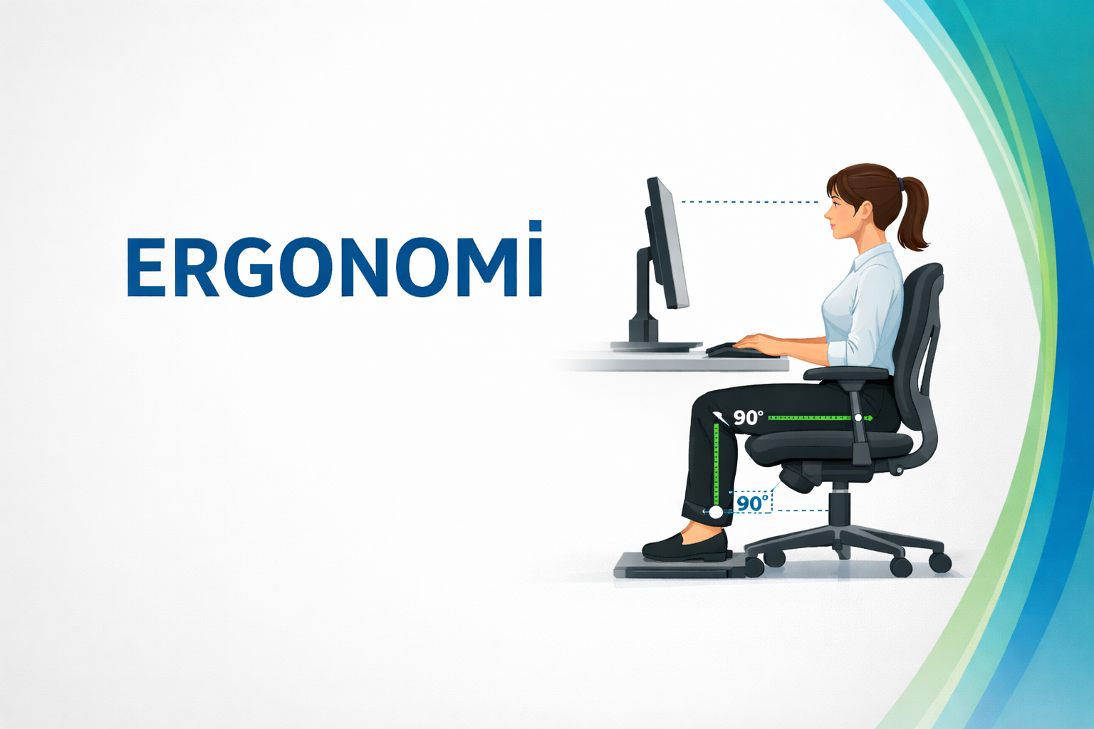

Slide 2
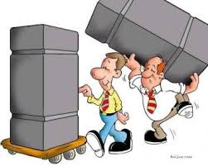
Ergonomi
Ergonomi yunanca bir sözcük olup;
Ergos: İş, çalışma
Nomos: Yasa
«İş Yasası» anlamına gelmektedir.

Slide 3
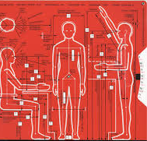
Ergonomi
İnsanların anatomik ve antropometrik özelliklerini,
Fiziksel kapasiteleri ve toleranslarını göz önüne alarak,
İş ortamındaki faktörlerin etkisiyle olabilecek organik ve psiko-sosyal stresler karşısında,
Sistem verimliliğini ve İnsan- Makine - Çevre uyumunun temel yasalarını ortaya koymaya çalışan,
Multidisipliner bir bilim dalıdır.

Slide 4
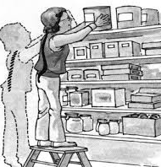
Ergonomi
Ergonominin amacı;
Çalışan kişiyle, yaptığı iş arasında olabilecek en iyi uyumu sağlamak,
Çalışma sırasında aşırı zorlanmalar yüzünden oluşabilecek yıpranmaların önlenmesi ile beraber, ortaya çıkan uyum sayesinde iş verimi yükseltmektir.
İş Yaşam koşullarının insana uygun hale getirilmesidir.

Slide 5
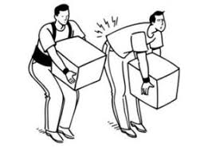
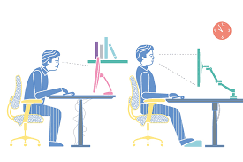
Ergonomi
Aydınlatma, gürültü, sıcaklık, titreşim, hava kalitesi gibi çevresel faktörler çalışan için uygun düzeyde mi?
Çalışanların duruşları, oturma-ayağa kalkma biçimleri, yük kaldırma veya tekrarlayan hareketleri kas-iskelet sistemi açısından risk oluşturuyor mu?
Kullanılan makineler, bilgisayarlar, el aletleri ve mobilyalar insan anatomisine uygun mu?
Fiziksel ve zihinsel iş yükü, çalışanın kapasitesini aşmadan sürdürülebilir mi?
Bu soruların cevapları Ergonominin hedefleri arasındadır.

Slide 6
Ergonominin Önemi
Bilgisayar başında uzun süre yanlış pozisyonda oturan bir çalışanın, boyun ve bel ağrısı yaşaması durumu.
Çözüm: Ergonomik bir sandalye ve doğru masa yüksekliğin sağlanması.
Yük kaldırma işlerinde ergonomik kaldırma teknikleri öğretilmemesi sonucu çalışanın belini incitmesi.
Çözüm: Doğru kaldırma eğitimi ve yardımcı ekipman kullanılması.
Üretim hattında araçların ve malzemelerin kolay ulaşılabilir şekilde yerleştirilmemesi,
Sonuç: Çalışanların gereksiz hareketlerinin fazlalaşması ve üretim hızını yavaşlaması.
Ofis ortamında ayarlanabilir masa ve sandalye kullanımı,
Sonuç: Çalışanların kendini değerli hissetmesi ve işe bağlılığının güçlendirilmesi.

Slide 7
Ergonomi
Sonuç olarak;
Çalışan sağlığı korunması,
İş kazaları ve meslek hastalıkları önlenmesi,
Verimliliğin artması,
Motivasyon ve iş memnuniyeti yükselmesi,
İş gücü kaybı ve maliyetler azalması,
Kaliteli üretim ve sürdürülebilir çalışma ortamı sağlanması,
Hedefleri gerçekleştirilmiş oluyor.

Slide 8
Ergonomiye bağlı oluşabilecek meslek hastalıkları
Bel ve Boyun Fıtığı: Uzun süre oturarak veya yanlış pozisyonda çalışmak, ağır kaldırmak
Karpal Tünel Sendromu: Bilgisayar kullanımı, montaj hattı işleri gibi el bileğinin tekrarlayan hareketlerine bağlı sinir sıkışması
Tendinit (Kas ve Tendon İltihabı): Sürekli aynı kas grubunun kullanılması sonucu kas ve tendonlarda iltihaplanmanın meydana gelmesi
Kas-İskelet Sistemi Rahatsızlıkları: Uygun olmayan çalışma masası, sandalye veya ekipman kullanımına bağlı olarak oluşan kas ağrıları, eklem sertliği ve duruş bozuklukları
Göz Yorgunluğu (Bilgisayar Görme Sendromu): Uzun süre ekran karşısında çalışmaya bağlı olarak oluşan göz kuruluğu, baş ağrısı ve bulanık görme
Omuz ve Dirsek Rahatsızlıkları: Tekrarlayan hareketler veya yüksekte çalışma sonucu omuz ve dirsek eklemlerinde zorlanma
Varis ve Dolaşım Bozuklukları: Uzun süre ayakta durmak veya hareketsiz oturmak bacaklarda dolaşım sorunlarının olması
Stres ve Yorgunluk Kaynaklı Rahatsızlıklar: Uygun olmayan çalışma temposu, mola eksikliği veya kötü iş organizasyonu

Slide 9
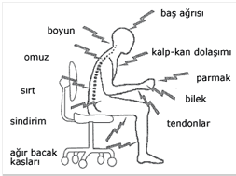
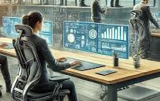

Ergonominin ana alanları
Ergonomi üç ana alanda incelenir ve her biri insan ile iş arasındaki uyumu farklı bir açıdan ele alır.
Fiziksel ergonomi
Bilişsel (zihinsel) ergonomi
Örgütsel (organizasyonel) ergonomi

Slide 10
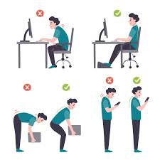
Fiziksel Ergonomi
İnsanın vücudu ile çalışma ortamı arasındaki uyumu inceler.
Oturma, kaldırma, taşıma, çalışma pozisyonları gibi konularla ilgilenir.
İş düzeni, araç ve gereçlerin boyut, ağırlık ve biçimleri, o üretim yerinde çalışan insan kitlesinin antropometrik verilerine dayandırılmalıdır.
Amaç: Kas-iskelet sistemi rahatsızlıklarını önlemek ve fiziksel rahatlığı artırmaktır.
Örnek: Ofis sandalyesinin yüksekliğinin farklı boylardaki çalışanlara göre ayarlanabilir olması,
Makine kumandalarının herkesin rahatça ulaşabileceği mesafede yerleştirilmesi,
Antropometri, insanların vücut ölçülerini (boy, kol uzunluğu, oturma yüksekliği, el genişliği gibi) inceleyen bilim dalıdır.

Slide 11
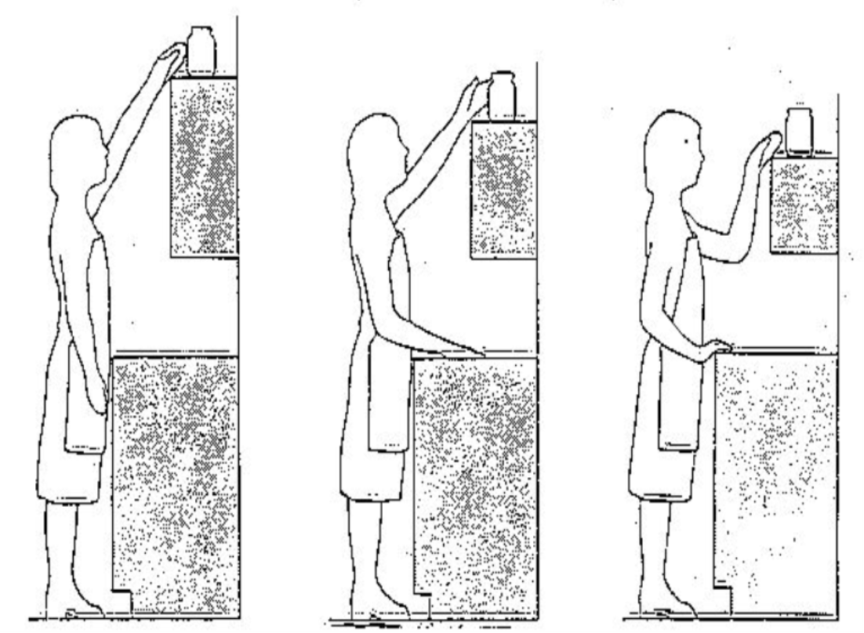
Fiziksel Ergonomi

Slide 12
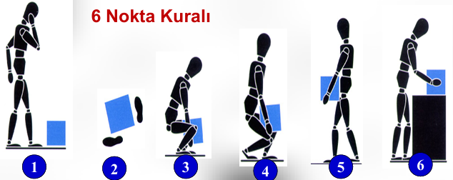
Fiziksel Ergonomi
Yükü tanımak
Asimetrik yaklaşmak
Dizlerin üzerinde yaylanarak eğilmek
Yükü çapraz olarak kavramak ve dizler üzerinde kalkmak
Yükü vücudumuza yakın tutarak ayaklar ile dönmek
Yükü yerine koymak

Slide 13
Bilişsel Ergonomi
İnsanın düşünme, algılama ve karar verme süreçleriyle ilgilenir.
Bilgi yükü, dikkat, hafıza, stres ve hata yapma olasılığı gibi konulara odaklanır.
Asıl amacı gösterge dizaynıdır (Kumanda, kontrol düğmeleri, sinyaller, joysticler ve direksiyon vs). Zihinsel yorgunluğu azaltmak ve hatasız, verimli çalışmayı sağlamaktır.
Örnek: - Bilgisayar ekranında bilgilerin sade ve anlaşılır biçimde sunulması.
- Bilgisayar yazılımlarında kullanıcıya net ve anlaşılır menüler sunulması (zihinsel yükü azaltır).
- Makinelerde kontrol panellerinde düğmelerin renk ve şekillerine göre ayrılması (operatörün hata yapma riskini azaltır).
- Eğitim ve talimat dokümanlarının görsellerle desteklenmiş, kısa ve açık anlatımlar (çalışanların bilgiyi daha kolay anlamasını sağlar).

Slide 14

Örgütsel Ergonomi
İşin düzenlenmesi, ekip çalışması, iletişim ve iş süreçlerinin planlanmasıyla ilgilenir.
Çalışma saatleri, vardiya düzeni, görev dağılımı gibi konuları kapsar.
Amaç: İş birliğini, motivasyonu ve verimliliği artırmaktır.
Örnek: - Çalışanlara yeterli dinlenme molaları verilmesi.
- Vardiya düzeninin planlanması
- Ekip çalışmasının desteklenmesi (Görevlerin ekip üyeleri arasında dengeli dağıtılması)
- İş yükü dengesinin sağlanması
- Katılımcı yönetim anlayışı (Çalışanların karar süreçlerine dahil edilmesi)
- Etkili iletişim sistemleri (Bilgi akışının açık ve hızlı olması)
- Uzaktan veya esnek çalışma modelleri

Slide 15
Ergonomi ile ilişkili bilim dalları
Üç temel dal: Antropometri, Fizyoloji, Biyomekanik
Mühendislik bilimleri
İşletme/yönetim
Tasarım
Psikoloji
İstatistik,
Endüstriyel hijyen
Enformasyon
Sosyoloji

Slide 16
Antropometri
İnsan vücudunun ölçülerini, oranlarını ve fiziksel özelliklerini inceleyen bilim dalıdır. Boy, kilo, kol uzunluğu, oturma yüksekliği, el kavrama genişliği gibi ölçümler antropometrik verilere örnektir.
İş Sağlığı ve Güvenliği (İSG) açısından antropometrinin önemi;
Ergonomik tasarımın temelini oluşturmak: Çalışma masaları, sandalyeler, makineler ve ekipmanlar çalışanların vücut ölçülerine uygun tasarlanırsa kas-iskelet sistemi rahatsızlıkları azalır.
İş kazalarını önlemek: Uygun olmayan yükseklik, mesafe veya erişim alanları kazalara yol açabilir. Antropometrik veriler bu riskleri azaltır.
Verimliliği artırmak: Çalışanlar kendilerine uygun ortamlarda daha rahat ve verimli çalışır.
Çeşitliliği dikkate almak: Farklı cinsiyet, yaş ve fiziksel özelliklere sahip çalışanlar için uygun çalışma koşulları oluşturulmasını sağlar.

Slide 17
Antropometri
Tasarım çalışmalarının en önemli amacı kullanıcı kitlesinin tamamına yakın bir kısmına uyum sağlayabilecek tasarım standartlarının geliştirilmesidir.
Uç değerler için tasarım
Ayarlanabilir aralıklar için tasarım
Ortalama değer için tasarım
Hacimle ilgili tasarımlarda %95’lik dağılım değeri, erişimle ilgili tasarımlarda ise %5’lik dağılım değeri dikkate alınmalıdır.
Notes:
Ortalama değere (%50;medyan) göre yapılan tasarımlar düşünüldüğünün aksine olarak büyük bir kullanıcı kitlesini karşılamamaktadır. Buna rağmen bazı eşya ve araç gereçlerin tasarımında ortalama değere göre boyutlandırma yapılmaktadır. Örneğin; kazak, çorap ve eldiven gibi giysiler, ortalama değerlere göre yapılmaktadır.

Slide 18
Antropometri
Örnek: Bir asansörün tasarımı yapılırken, asansör kabininin boyutlandırılması sırasında %95’lik değerler, asansör içerisindeki kontrol panelinin döşemeden itibaren yüksekliği için %5’lik değerler dikkate alınmalıdır.
Buradaki temel düşünce; Uzun boyluların sığabileceği bir kabine kısa boylular zaten sığabilecektir. Kısa boyluların erişebileceği kontrol paneline de uzun boylular erişebilecektir.
İşyerleri düzenlenirken, çalışanların %5- %95 sınırları içerisinde kalanların rahat çalışabileceği bir düzenlemeye gidilirse, çalışanların %90’ının rahat çalışabileceği bir ortam sağlanmış olur.

Slide 19
Antropometri

Slide 20
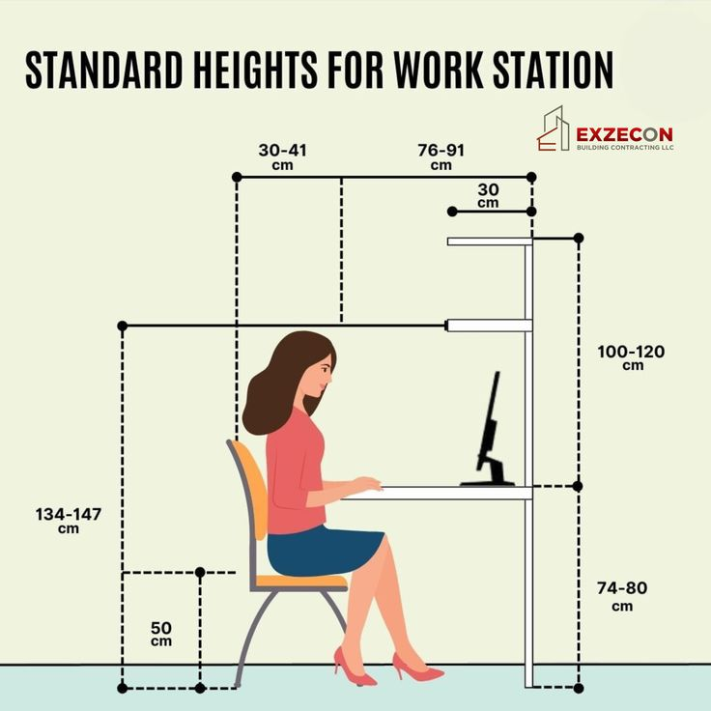

Slide 21
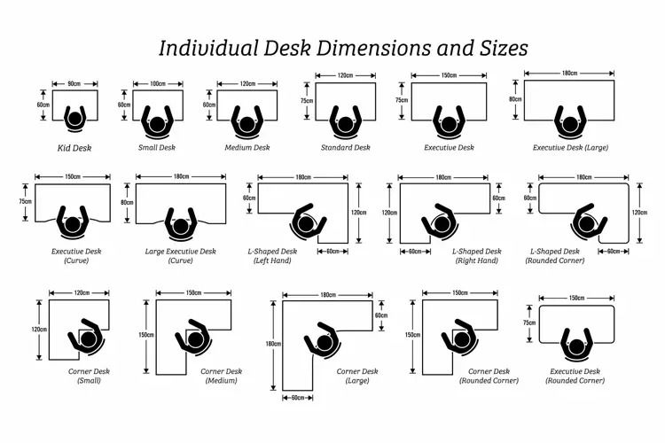

Slide 23
Fizyoloji ve Biyomekanik
Fizyoloji: İnsan vücudunun çalışma sırasında gösterdiği biyolojik ve fiziksel tepkileri inceleyen bilim dalıdır.
Amaç, çalışma koşullarının insanın dayanıklılığına, enerji harcamasına ve sağlık durumuna uygun olmasını sağlamaktır (Aşırı sıcak ortamlarda çalışanların dinlenme aralıklarının düzenlenmesi).
Biyomekanik: İnsan hareketlerinin fizik ve mekanik prensiplerle incelenmesini sağlayan bilim dalıdır.
Kas, kemik ve eklem sisteminin iş sırasında nasıl çalıştığını analiz eder. Amaç, vücuda binen yükleri azaltmak, doğru duruş ve hareket biçimlerini belirleyerek kas-iskelet sistemi rahatsızlıklarını önlemektir (Ağır yük kaldırma tekniklerinin doğru şekilde uygulanması).

Slide 24
Ergonomik risk faktörleri
Çalışma ortamı ve işin yapılış biçiminden kaynaklanan; kas-iskelet sistemi rahatsızlıklarına, yorgunluğa ve iş veriminde düşüşe yol açabilen etmenlerdir.
Fiziksel
Çevresel
Psikolojik
olmak üzere 3’e ayrılmaktadır.

Slide 25
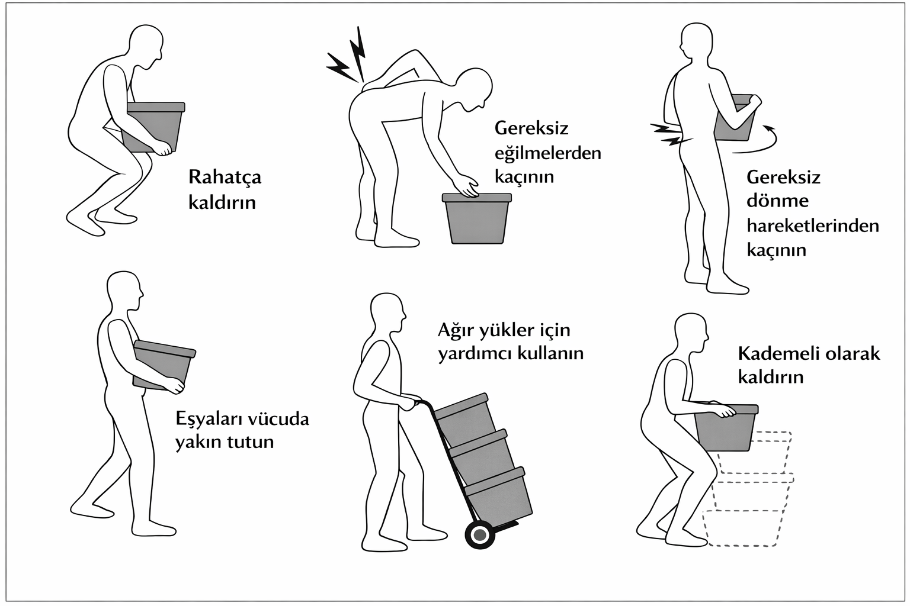
Fiziksel risk faktörleri
1) Zorlayıcı / Uygunsuz Duruşlar
Eğilerek, bükülerek veya dönerek çalışma
Uzun süre ayakta ya da oturarak çalışma
Boyun, bel ve omuzların doğal olmayan pozisyonlarda tutulması
2) Tekrarlayıcı Hareketler
Aynı hareketin kısa aralıklarla ve sürekli yapılması
Klavye, mouse, montaj hattı gibi işlerde el–bilek zorlanması
3) Aşırı Kuvvet Kullanımı
Ağır yük kaldırma, itme veya çekme
El aletlerini fazla güç uygulayarak kullanma
4) Statik Yüklenme
Kasların uzun süre hareketsiz ve gergin tutulması
Monitöre sabit bakma, kolu askıda tutma gibi durumlar
5) İş İstasyonu Tasarımı
Masa, sandalye, ekran ve ekipmanların vücut ölçülerine uygun olmaması
Ayarlanabilirliğin bulunmaması

Slide 26
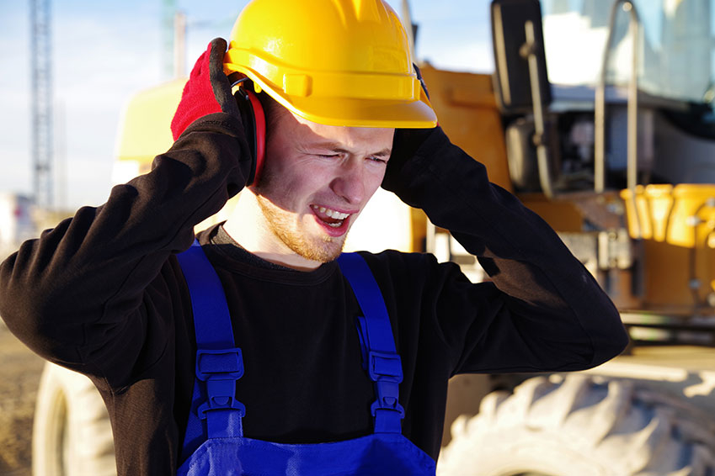
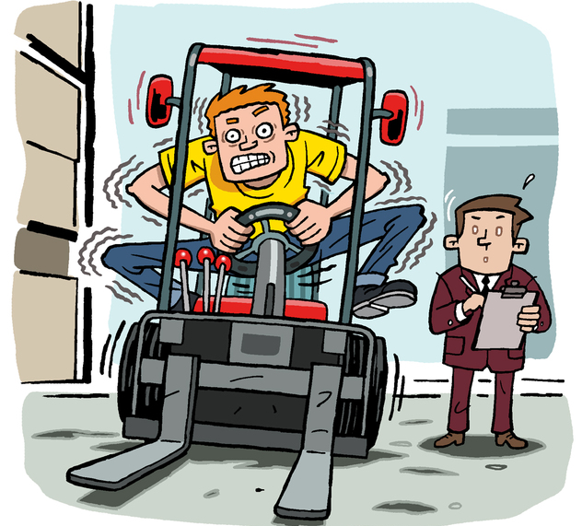
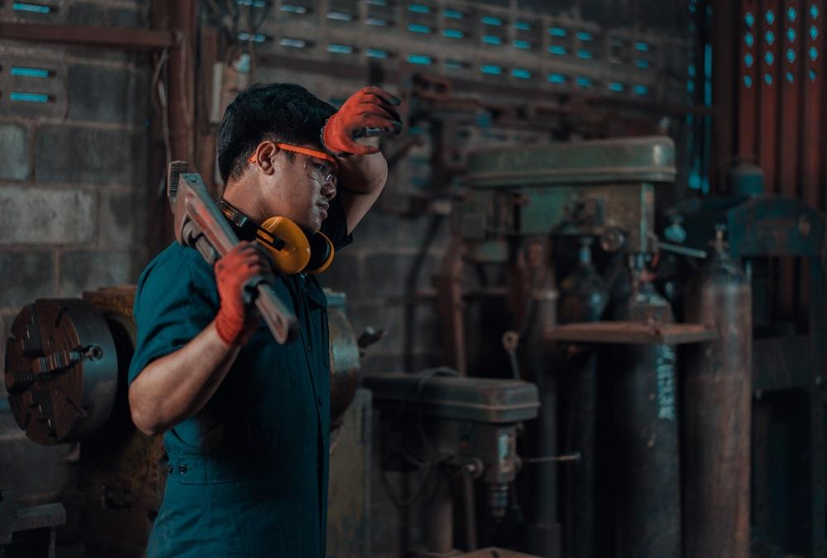
Çevresel risk faktörleri
1) Gürültü
İşyerinde istenmeyen ve zararlı seslerdir.
2) Sıcaklık, nem ve hava akımı
Çalışma ortamının termal konforunu ifa eder
3) Aydınlatma
İşin yapıldığı ortamın yeterli ve uygun ışıkla aydınlatılmasıdır.
4) Titreşim
Makine ve ekipmanlardan vücuda iletilen mekanik salınımlardır.
5) Alçak ve yüksek basınç
Normal atmosfer basıncının altı veya üstündeki ortamlardır.
6) Ortamdaki kimyasallar
Gaz, buhar, toz, duman veya sıvı maddelere maruz kalmayı ifade eder.

Slide 27
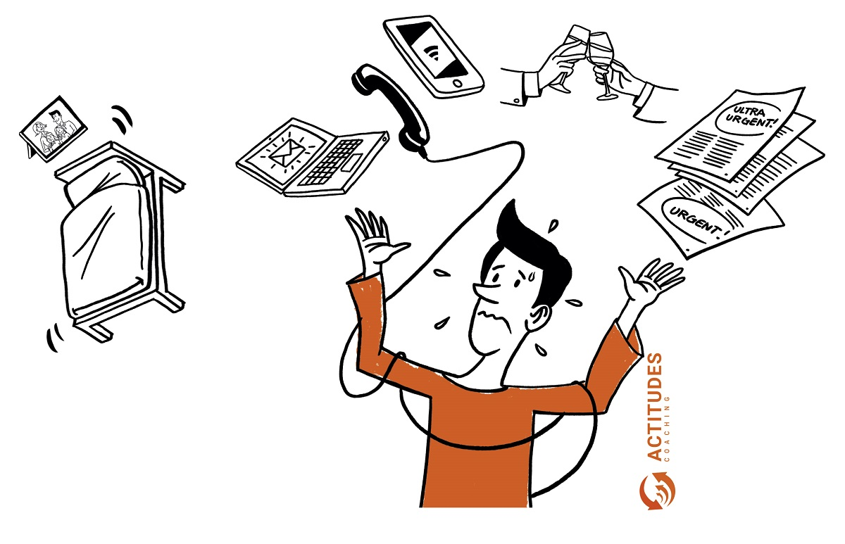


Psikolojik risk faktörleri
1) Ailevi sorunlar
2) İş stresi
3) Unutkanlık
4) Ekonomik zorluklar
5) Güvensizlik
6) Sınırlı kariyer
7) İşyerinde negatif sosyal iletişim
8) Vardiyalı çalışma sistemi
9) Grup içerisinde çalışma baskısı

Slide 28
Ergonominin temel ilkeleri
1- Omurganın S biçimini koru
Gerek ayakta, gerekse oturarak yapılan çalışmalarda omurganın doğal pozisyonu (nötral) olan «S» şeklini korumak gerekmektedir.

Slide 29
Ergonominin temel ilkeleri
2- Dirsekleri içte omuzları gevşek tut
Dirsekler vücut kenarında olmalı ve omuzlar gevşek olarak bırakılmalıdır. Aksi takdirde vücutta daha çabuk yorgunluk başlayacaktır.

Slide 30
Ergonominin temel ilkeleri
3- Bilekleri doğal tut
Bilek duruşunda zorlanmaların önüne geçmek için, eli ön kol ile aynı düzlem üzerinde tutmak gerekir.

Slide 31
Ergonominin temel ilkeleri
4- Aşırı zorlanmayı önle

Slide 32
Ergonominin temel ilkeleri
5- Her şeyi kolay ulaşabilecek şekilde yerleştir

Slide 33
Ergonominin temel ilkeleri
6- Uygun yükseklikte çalış
İstisnalar: Ağır işler aşağıda, hassas işler yukarıda çalışılmalıdır.

Slide 34
Ergonominin temel ilkeleri
7- Aşırı hareketleri azalt

Slide 35
Ergonominin temel ilkeleri
8- Yorgunluğu ve statik yükü en aza indir

Slide 36
Ergonominin temel ilkeleri
9- Basınç noktalarını en aza indir

Slide 37
Ergonominin temel ilkeleri
10- Hareket, egzersiz ve gerinmeyi unutma

Slide 38
Ergonominin temel ilkeleri
11- Rahat bir çevre sağla ve iş organizasyonunu geliştir
Çalışma ortamını ve iş organizasyonunu sürekli olarak geliştirmek en önemli seçenektir (mekan, dinlenme araları, vardiya vs).

Slide 39
Ergonominin temel ilkeleri
12- Doğru ofis düzenlemesi

Slide 40
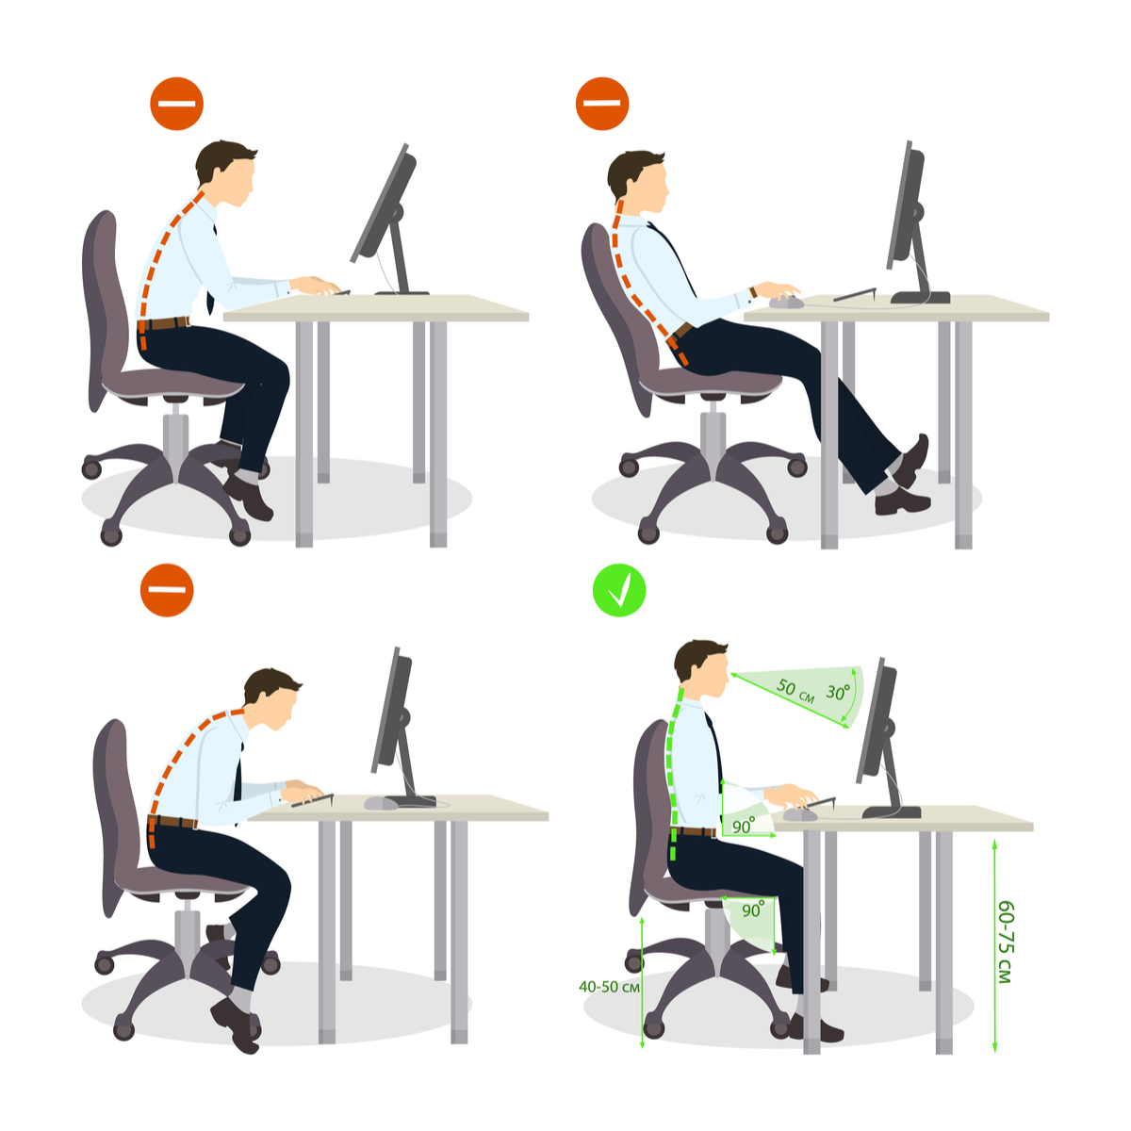
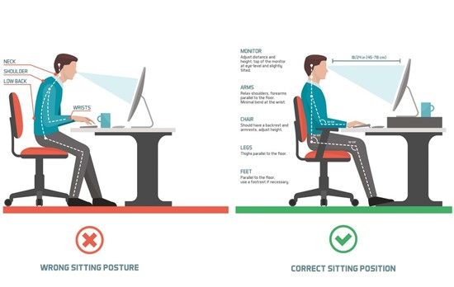
Ergonominin temel ilkeleri
13- Büroda bilgisayar ile çalışmalarda doğal duruş

Slide 41
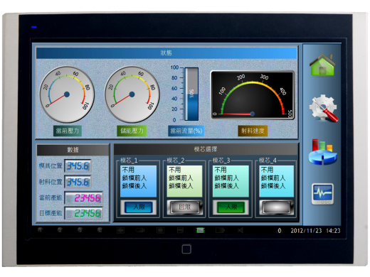

Ergonominin temel ilkeleri
14- Ekran ve kumanda/kontrol elemanlarının kolay anlaşılır olması

Slide 42
İlgili yönetmelikler
Türkiye’de ergonomiyle ilgili hükümler, doğrudan “Ergonomi Yönetmeliği” adıyla değil; çeşitli İş Sağlığı ve Güvenliği (İSG) mevzuatları içinde yer alan düzenlemelerle ele alınır.
6331 Sayılı İş Sağlığı ve Güvenliği Kanunu
İşverenin, çalışanların sağlık ve güvenliğini korumak için gerekli önlemleri alma yükümlülüğünü düzenler.
İşin insana uygun hale getirilmesi, ergonomik risklerin değerlendirilmesi ve önlenmesi bu kapsamda değerlendirilir.
Madde 4 ve 5’te “risklerin kaynağında önlenmesi” ve “işin çalışana uygun hale getirilmesi” ifadeleri ergonomik yaklaşımı destekler.
İş Ekipmanlarının Kullanımında Sağlık ve Güvenlik Şartları Yönetmeliği
Kullanılan makinelerin, araçların ve ekipmanların ergonomik tasarım ilkelerine uygun olmasını zorunlu kılar.
Çalışanların ekipmanları güvenli ve rahat biçimde kullanabilmesi hedeflenir.

Slide 43
İlgili yönetmelikler
Ekranlı Araçlarla Çalışmalarda Sağlık ve Güvenlik Önlemleri Hakkında Yönetmelik
Bilgisayar başında çalışanlar için ergonomik düzenlemeleri içerir.
Ekran, klavye, masa, sandalye, aydınlatma ve çalışma pozisyonlarıyla ilgili ayrıntılı ergonomik kriterler belirlenmiştir.
Elle Taşıma İşleri Yönetmeliği
Yük kaldırma, taşıma, itme veya çekme gibi işlerde çalışanların kas-iskelet sistemi rahatsızlıklarına karşı korunmasını amaçlar.
Ergonomik kaldırma teknikleri, yük ağırlığı sınırları ve iş organizasyonu konularında hükümler içerir.
Çalışanların Titreşimle İlgili Risklerden Korunmalarına Dair Yönetmelik
Titreşimin çalışanlar üzerindeki olumsuz etkilerini (özellikle kas-iskelet sistemi, dolaşım sistemi ve sinir sistemi rahatsızlıklarını) önlemek,
Titreşim maruziyetini sınırlandırmak,

Slide 44
Ergonomik Çözümler ile Çalışma Verimini Artırma Yöntemleri
Oturma pozisyonunu algılayarak yanlış duruşlarda uyarı veren Sensörlü sandalyeler
Çalışanların masa başında sıcaklık ve hava akışını kontrol edebilen Kişisel iklim kontrolü
Klavye, fare ve ekran kullanım sürelerini izleyerek mola hatırlatmaları yapan Ergonomi takip yazılımları
Uzun süre hareketsiz kalındığında kısa egzersiz veya esneme önerileri sunabilecek Akıllı bileklikler veya masa sensörleri
Özellikle sabah saatlerinde rahatsızlık vermeyecek seviyede çalınan Müzik yayını

